Slide 1
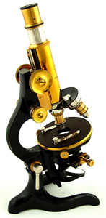
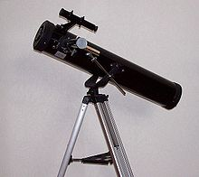
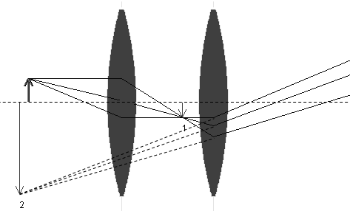
Optik
optische Geräte mit zwei Sammellinsen
Als optischen Geräte
bezeichnen wir alle
Geräte mit Linsen,
aber mit dem Mikroskop
und dem Teleskop
wir‘s erst richtig
interessant!

Slide 2
Optik
optische Geräte mit zwei Sammellinsen
Brennweite
Auch diese Geräte
arbeiten mit
Sammellinsen!
Brennweite

Slide 3
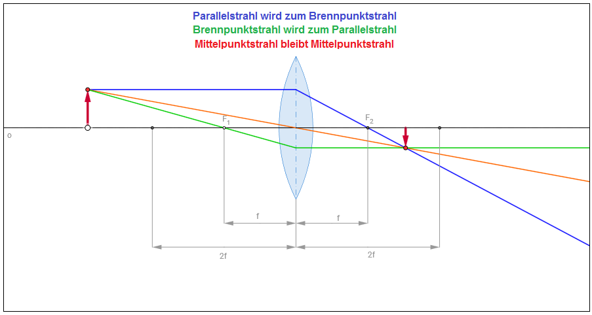
Optik
optische Geräte mit zwei Sammellinsen
Man muss also die
Bildentstehung an der
Sammellinse verstanden
haben!

Slide 4
Optik
optische Geräte mit zwei Sammellinsen
Das Mikroskop:
Das Mikroskop hat die Aufgabe, sehr stark vergrößerte Bilder von Objekten zu erzeugen.
Okular
Zwischenbild
Objektiv
Zuerst wird ein
vergrößertes
Zwischenbild
erzeugt!
Dann wird das
Zwischenbild
nochmals
vergrößert!
Bild
Das Objektiv erzeugt ein vergrößertes, reelles Zwischenbild. Dieses wird durch das Okular ein zweites mal vergrößert!

Slide 5
Optik
optische Geräte mit zwei Sammellinsen
Okular
Zwischenbild
Objektiv
Die Vergrößerung
ergibt sich als Produkt
der Vergrößerungen
von Objektiv und
Okular!
Objekt
Bild

Slide 6
Optik
optische Geräte mit zwei Sammellinsen
Das Teleskop:
Das Teleskop hat die Aufgabe, Bilder von sehr weit entfernten Objekten zu erzeugen.
Zuerst wird ein
reelles Zwischenbild
erzeugt!
Dann wird das
Zwischenbild virtuell
vergrößert!
Okular
Zwischenbild
Objektiv
Bild
Das Objektiv erzeugt ein reelles Zwischenbild des weit entfernten Objektes. Von diesem kann durch das Okular ein vergrößertes, virtuelles Bild erzeugt werden!

Slide 7
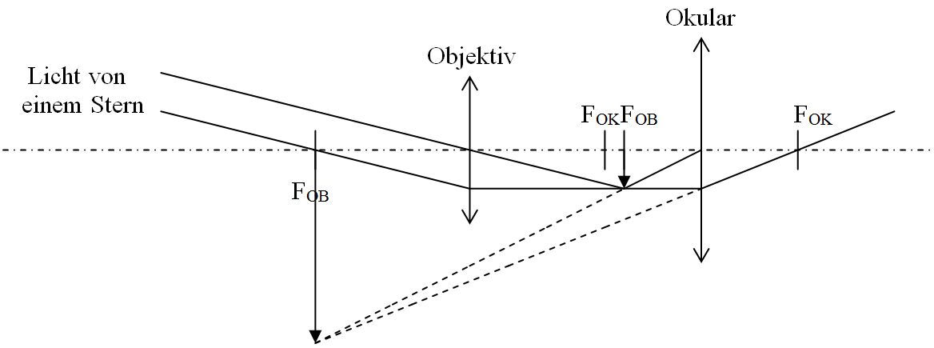
Optik
optische Geräte mit zwei Sammellinsen
Objekt
Da ein weit entferntes
Objekt nicht in die Brennweite
des Objektivs gebracht werden
kann muss ein Zwischenbild
durch das Okular
vergrößert werden!
Zwischenbild
Bild

Slide 8
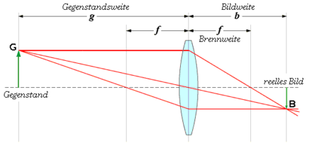
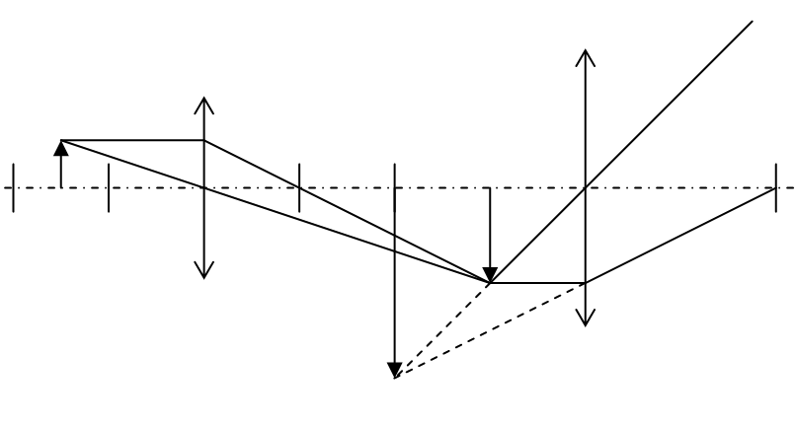
Optik
optische Geräte mit zwei Sammellinsen
Und zum Schluss
noch ein wenig
Mathematik!
;)
Tschüss!
Bis zum nächsten
Schuljahr …

